Slide 1
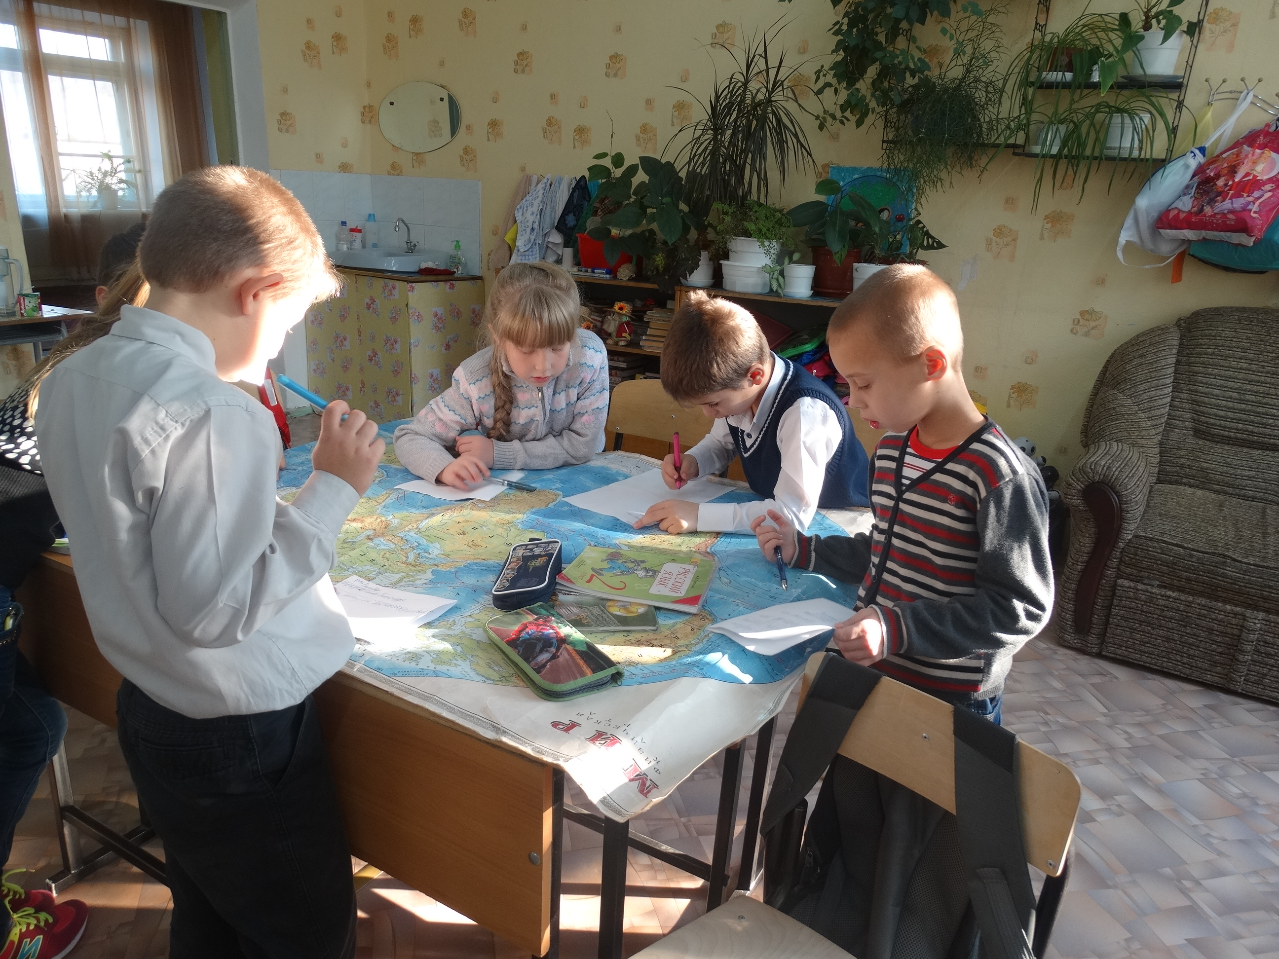
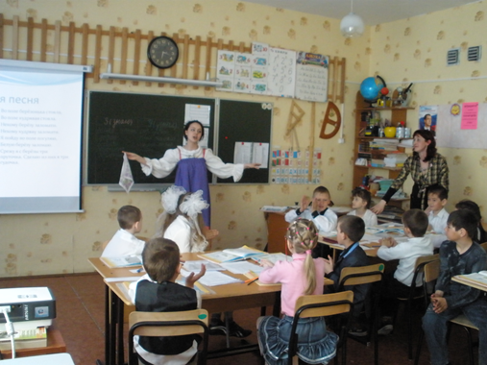
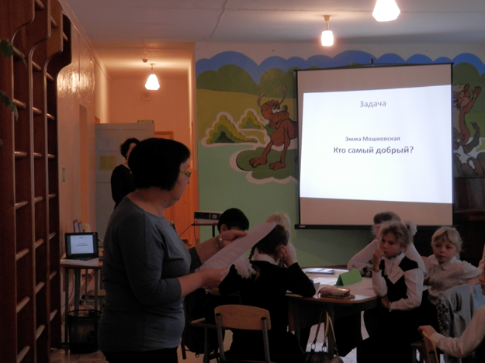
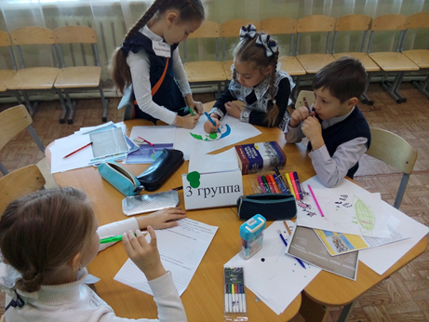
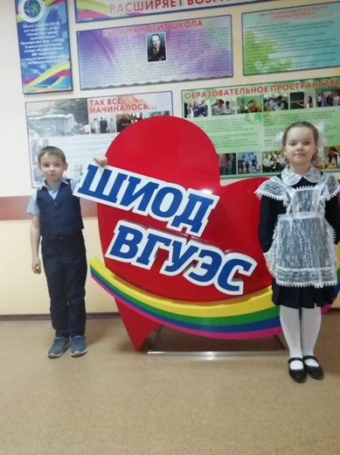
Выполнили: Дрягина А.В. учитель начальных классов, Рожова Е.Н. учитель начальных классов, МБОУ СОШ № 4 с. Монастырище, Черниговский округ
Решаем открытые задачи-развиваем мышление младших школьников

Slide 2
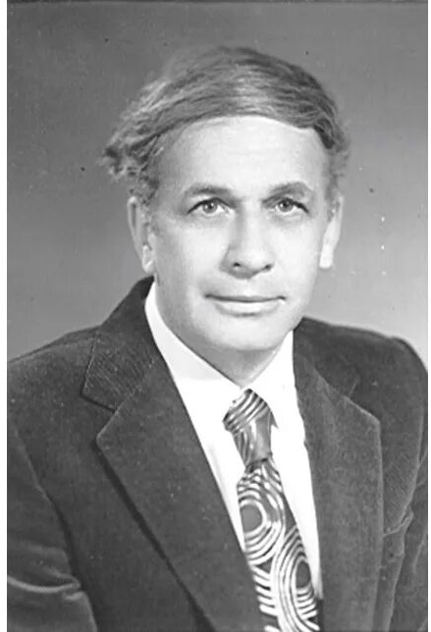
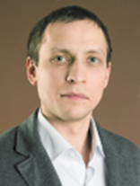
Автор технологии открытых задач
УТЁМОВ
Вячеслав Викторович
Кандидат педагогических наук, доцент. Сертифицированный профессионал по управлению проектами (IPMA Level C ®), сертифицированный специалист ТРИЗ. Член-корреспондент Международной академии образования, член общества НФТМ-ТРИЗ Московского государственного индустриального университета, член ИЦС «Ресурс» Московской городской организации Всероссийского общества изобретателей и рационализаторов. Декан факультета педагогики и психологии Вятского государственного университета.
Генрих Саулович Альтшуллер
Советский писатель-фантаст и изобретатель, автор ТРИЗ—ТРТС (теории решения изобретательских задач — теории развития технических систем), автор ТРТЛ (теории развития творческой личности).
Теория Решения Изобретательских Задач

Slide 3

Почему мы рассматриваем технологию открытых задач как инструмент развития мышления
Жизненные задачи, с которыми мы сталкиваемся в быту, в бизнесе, в любой профессиональной деятельности, требуют интуиции, быстрого реагирования на любые вызовы, освоения новых знаний и их применения в решении возникающих проблем . Поможет преодолеть это противоречие использование на уроках и во внеурочной деятельности задач открытого типа (задачи, которые имеют не одно, а множество правильных решений).
Решение задач открытого типа помогает развивать творческие способности, логику и абстрактное мышление, увеличить уровень мотивации к учению, а также увеличить уверенность в своих собственных силах. Также задачи открытого типа помогают учащимся научиться смотреть на проблему с разных сторон и искать нестандартные решения.

Slide 4

Что представляет собой открытая задача?
Открытыми мы называем нестандартные задачи, для которых не существует заранее известного четкого алгоритма решения. У таких задач может быть много подходящих ответов, и много путей решения. Именно с такими задачами мы чаще всего встречаемся в жизни.
«Задачи открытого типа имеют размытое условие, из которого недостаточно ясно, как действовать, что использовать при решении, но понятен требуемый результат. Такие задачи предполагают разнообразие путей решения, которые не являются прямолинейными, двигаясь по которым попутно приходиться преодолевать возникающие препятствия. Вариантов решений много, но нет понятия правильного решения: решение либо применимо к достижению требуемого результата, либо нет» (Утёмов В.В.)

Slide 5
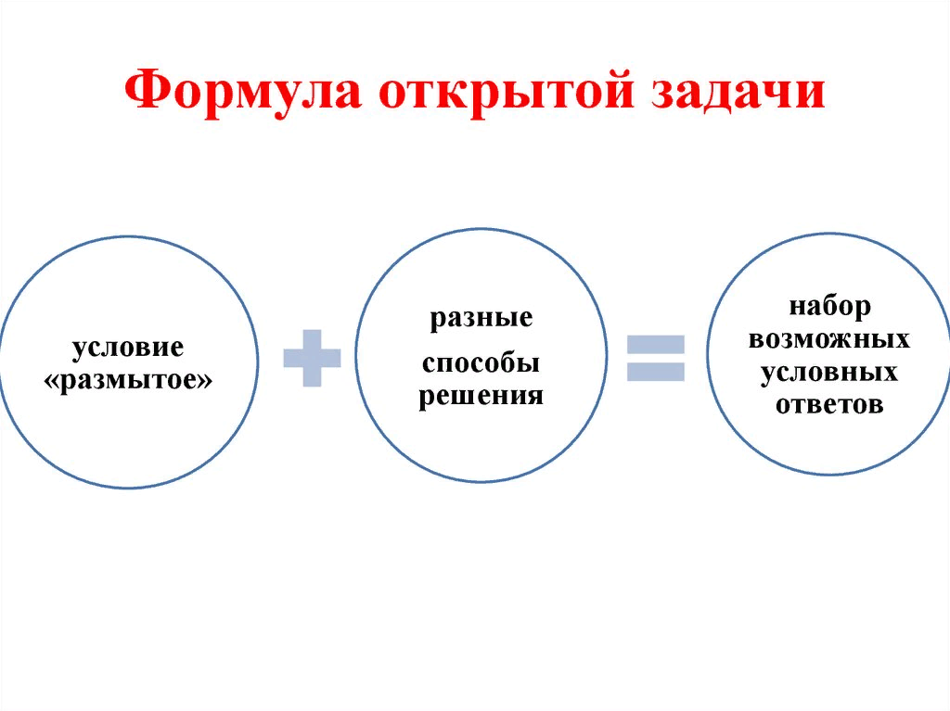

Slide 6
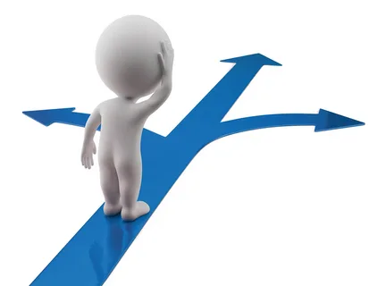
Особенности открытых задач
Открытая задача - это система организации обучения, повышающая активность и самостоятельность учащихся, имеющих небольшой жизненный опыт.
Небольшие группы (макс.5 чел.)
«Нескучность»
Нестандартный способ решения- «поисковый характер»
Дополнительная информация (спросить у учителя ,сверстника, интернет, справочная литература и др.)

Slide 7
Особенности открытых задач
В открытой задаче не содержится указаний, к какой теме, к какому учебному предмету она относится, как выполнять то или иное задание
Она направлена на применение обучающимися УУД не в стандартной (учебной) ситуации, а в ситуациях, по форме и содержанию приближенных к «реальным»
3. Открытая задача устроена так, чтобы через набор гипотез найти возможные стратегии ее решения
4. Открытая задача отличается небольшим объемом и неоднородностью материала
5. Описание жизненной ситуации может быть представлено в виде текста, видео, набора картинок, мультфильма, загадки, стихотворения…..

Slide 8
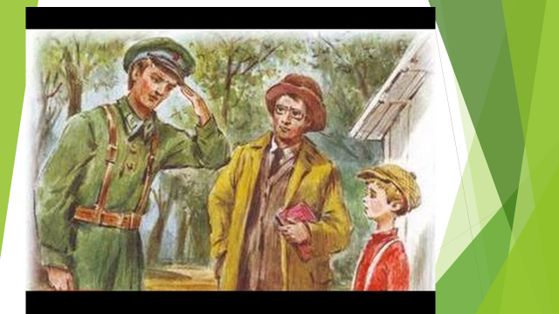
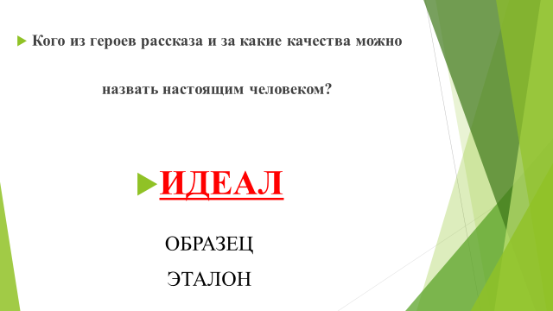
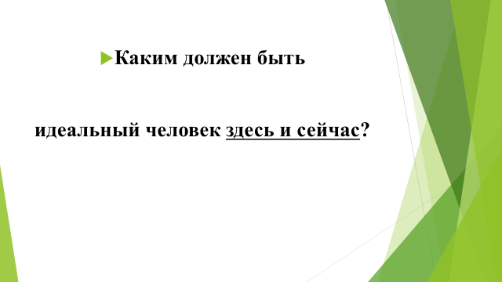
Описание жизненной ситуации
ТЕКСТ
ВОПРОС
ИНФОРМАЦИЯ
АЛГОРИТМ
ВРЕМЯ
РЕЗУЛЬТАТ
ПРОДУКТ

Slide 9
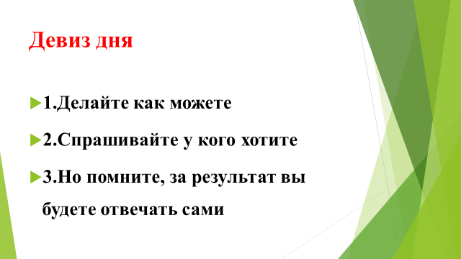
Чему учатся дети при таком подходе? • Умению толково задавать вопросы? – Да. • Работать совместно, коллективно, слышать друг друга? – Да. • Не останавливаться на первой пришедшей в голову мысли? Продолжать искать вторую, третью и т. д. гипотезы? – Да. • Уверенности в том, что жизненные загадки в принципе разрешимы? – Да. • Уверенности в том, что они сами могут докопаться до истины? – Да! • Умению самостоятельно выражать свои мысли? – Да. • Новым знаниям? – Да. • Умению искать информацию в окружающем мире? – Да.

Slide 10
Оценка решения открытой задачи
Цель: мониторинг формирования учебного сотрудничества в классе.
Метод: встроенное наблюдение (эксперты, лист наблюдений).
Инструменты:
экспертные карты (оценка процесса решения);
экспертные оценки по заданным критериям предъявления выполненных «продуктов»;
оценка процесса (процесс решения, процесс предъявления результата);
только потом – оценка результата.

Slide 11
Критерии оценки решения для открытых задач
Количество приемлемых идей (если достаточно времени и при наличии достаточно открытой задачи, дети должны дать множество решений). При работе на время также учитывается беглость мышления – количество гипотез за определённый промежуток.
Диверсификация идей (среди предлагаемых идей есть существенно отстоящие друг от друга по способу реализации, например, одно решение техническое, другое – социальное, т. е. оценивается гибкость мышления).
Полнота ответов (степень покрытия ответами гипотетически возможного пространства ответов).
Уникальность (наличие ответов, не приходящих в голову большинству). При этом оценивается оригинальность мышления.
Практическая исполнимость (для изобретательской задачи) или высокая достоверность (для исследовательской задачи). По данному критерию оценивается практичность мышления.

Slide 12
Лист наблюдений
Сводный лист наблюдения сформированности УУД учащихся ___ «А» класса (решение открытой задачи на тему: «Добро»)
Дата проведения: 23.05.20…
В классе по списку: 23 человека
Выполняли работу: 23 человека
Учитель: Дрягина А.В.
0 баллов – не наблюдается, 1 балл – иногда наблюдается, 2 балла – наблюдается в большинстве ситуаций, 3 балла – устойчиво проявляется на протяжении всей деятельности.
 | УУД / Фамилия, имя учащегося | Излагать своё мнение и аргументировать свою точку зрения | Корректировка алгоритма деятельности по ходу выполнения задания | Использование различных средств для выполнения задания | Самооценивание: оценивать совместно с учителем или одноклассниками результат своих действий | Определение источников дополнительной информации | Отбор важной информации из разных источников | Умение анализировать и сравнивать | Умение делать вывод | Умение преобразовывать и представлять информацию разными способами | Умение передавать информацию другим, готовить небольшие сообщения с помощью взрослых | Интегрироваться в группу сверстников, проявлять стремление ладить с собеседниками, не демонстрировать превосходство над другими, вежливо общаться; | Признавать свои ошибки, озвучивать их, соглашаться, если на ошибки указывают другие | Участвовать в работе группы, распределять роли, договариваться друг с другом. Предвидеть последствия коллективных решений. | итого | уровень
 | Бакутин Матвей | 2 | 2 | 3 | 2 | 3 | 3 | 2 | 2 | 2 | 1 | 2 | 1 | 2 | 27 | высокий
 | Баталов Егор | 2 | 2 | 2 | 2 | 3 | 3 | 3 | 3 | 2 | 3 | 3 | 3 | 3 | 34 | высокий
 | Белобрагин Тимур | 1 | 1 | 1 | 1 | 1 | 1 | 1 | 1 | 1 | 1 | 2 | 2 | 2 | 16 | низкий
 | Беляева Карина | 2 | 3 | 1 | 2 | 0 | 0 | 2 | 2 | 2 | 2 | 2 | 2 | 2 | 21 | средний
 | Дадабекова Виктория | 1 | 1 | 1 | 0 | 1 | 1 | 1 | 1 | 1 | 1 | 1 | 1 | 1 | 12 | низкий
 | Дереза Екатерина | 2 | 2 | 2 | 2 | 2 | 2 | 2 | 2 | 2 | 2 | 3 | 3 | 3 | 29 | высокий
 | Демина Алина | 1 | 2 | 2 | 1 | 1 | 1 | 1 | 1 | 1 | 1 | 2 | 2 | 1 | 17 | низкий
 | Доготер Софья | 2 | 2 | 2 | 2 | 2 | 2 | 2 | 2 | 2 | 2 | 2 | 2 | 2 | 26 | средний
 | Дубина Роман | 1 | 1 | 1 | 0 | 0 | 0 | 0 | 1 | 0 | 1 | 0 | 0 | 0 | 5 | низкий
 | Задачина Дарья | 0 | 1 | 0 | 0 | 1 | 0 | 1 | 1 | 0 | 0 | 2 | 2 | 1 | 9 | низкий
 | Лим Елизавета | 2 | 3 | 2 | 3 | 0 | 0 | 2 | 2 | 2 | 2 | 2 | 2 | 2 | 24 | средний
 | Лоцманова Софья | 1 | 2 | 2 | 2 | 0 | 0 | 2 | 2 | 2 | 2 | 2 | 2 | 2 | 21 | средний
 | Мукуца Ульяна | 0 | 0 | 1 | 1 | 0 | 0 | 0 | 0 | 1 | 1 | 1 | 1 | 1 | 7 | низкий
 | Пак Мария | 1 | 2 | 2 | 2 | 1 | 1 | 1 | 1 | 1 | 1 | 2 | 2 | 2 | 19 | средний
 | Рябошапко Игорь | 3 | 3 | 3 | 2 | 3 | 2 | 2 | 2 | 3 | 3 | 3 | 3 | 3 | 35 | высокий
 | Сазонова Алёна | 2 | 2 | 2 | 2 | 1 | 1 | 1 | 1 | 1 | 1 | 1 | 1 | 1 | 17 | низкий
 | Сухушина Карина | 2 | 2 | 2 | 2 | 2 | 2 | 2 | 2 | 2 | 2 | 2 | 2 | 2 | 26 | средний
 | Таранина Алёна | 2 | 2 | 2 | 2 | 2 | 2 | 2 | 2 | 2 | 2 | 2 | 2 | 2 | 26 | средний
 | Хан Евгений | 0 | 0 | 0 | 0 | 0 | 0 | 0 | 0 | 0 | 0 | 0 | 0 | 0 | 0 | низкий
 | Чиж Анастасия | 2 | 2 | 2 | 2 | 2 | 2 | 2 | 2 | 2 | 2 | 2 | 2 | 2 | 26 | средний
 | Шайбулатова Анастасия | 1 | 2 | 1 | 3 | 1 | 0 | 2 | 2 | 1 | 2 | 2 | 2 | 2 | 21 | средний
 | Щепихина Николина | 2 | 2 | 3 | 3 | 2 | 2 | 2 | 2 | 2 | 2 | 2 | 2 | 2 | 28 | высокий
 | Яковлев Никита | 2 | 2 | 2 | 3 | 0 | 0 | 2 | 2 | 2 | 1 | 2 | 2 | 2 | 21 | средний

Slide 13
Анализ результатов сформированности УУД в …… «А» классе
(решение открытой задачи на тему: «Добро»)
Дата проведения 23.05.20…года
Критерии оценивания | Количество учащихся | %
Высокий уровень - 27-39 баллов | 5 | 22%
Средний уровень -19-26 баллов | 10 | 43%
Низкий уровень – менее 19 баллов | 8 | 35%
Самооценивание
1. Выполнение этой работы мне понравилось (не понравилось) потому, что _______________________________________________________________________________________________________________________________________________________________________________________________________________________________________
2.Наиболее трудным мне показалось _______________________________________________________________________________________________________________________________________________________________________________________________________________________________________
3.Я думаю, это потому, что _______________________________________________________________________________________________________________________________________________________________________________________________________________________________________
4.Самым интересным было ______________________________________________________________________________________________________________________________________________________________________________________________________________________________________
5. Если бы я еще раз выполнял эту работу, то я бы по-другому сделал следующее __________________________________________________________________________________________________________________________________________________________

Slide 14
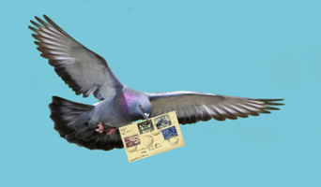
Открытая задача «Заблудившийся голубь»
Почтовый голубь по кличке Билли сбился с курса и по ошибке совершил… трансатлантический перелёт. Голубь стартовал в северной Франции и должен был приземлиться в Англии. Но где-то над Ла-Маншем Билли сбился с курса и полетел совсем не в ту сторону. В результате он пролетел 5,5 тысячи километров и приземлился в Нью-Йорке. В Англию голубя вернули самолётом.
Как птицы ориентируются при дальних перелетах?

Slide 15
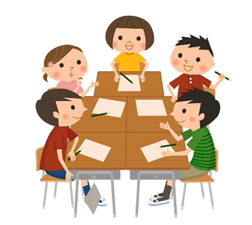
Подготовка к работе
Шаг алгоритма
Подготовка к работе Прочитайте условие задачи. Сформулируйте условие задачи своими словами и запишите его.
Выполнение
Дано: при перелетах птицы хорошо ориентируются. Найти (Объяснить): Каким образом птицы ориентируются при дальних перелетах?

Slide 16
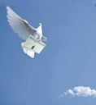
Анализ условия
Проведите анализ условия задачи:
1. Какой объект в данной задаче основной? Из каких частей или элементов он состоит?
2. Какие объекты находятся вокруг основного объекта? С какими объектами и как он взаимодействует?
3. Какие процессы протекают в самом объекте, с его участием и вокруг него?

Slide 17

Выдвижение гипотез
Подумайте, как перечисленные ниже явления могли бы способствовать получению необходимого результата. Сформулируйте гипотезы
Список явлений:
механические,
акустические,
тепловые,
химические,
электрические,
магнитные,
оптические,
ядерные,
биологические.

Slide 18

Гипотезы
1. Птицы ориентируются по атмосферным ветрам.
2. Птицы ориентируются по температуре - чем ближе к югу (в северном полушарии), тем теплее.
3. Ориентируются по запаху.
4. Ориентируются по магнитному полю Земли.
5. Ориентирами являются Солнце и звезды.
6. Возможно, птицы запоминают какие-то ориентиры на поверхности земли - реки, горы, моря, строения и прочее.

Slide 19

Отбор гипотез
Выберите наиболее правдоподобные гипотезы и расставьте их в порядке убывания правдоподобности.
Гипотеза 1 неправдоподобна - ветры меняются.
Гипотеза 2 неправдоподобна - так можно определить направление, но голубь обычно точно определяет точку прилёта. Температура - также «капризное» явление.
Несмотря на хорошее обоняние птиц, гипотеза мало правдоподобна. Слишком большие расстояния при наличии меняющих направление ветров…

Slide 20

Отбор гипотез
Гипотезы 4–6 наиболее правдоподобны.
Гипотеза 5 вызывает некоторое сомнение, потому что птицы обычно не теряют ориентации по время плотной облачности, когда Солнце и звезды не видны.
Правда, можно предположить, что гипотезы 5 и 6 верны, то есть действуют оба механизма: ориентирование по Солнцу и по земной поверхности. Тогда во время облачности птицы ориентируются по земной поверхности.
Выберите наиболее правдоподобные гипотезы и расставьте их в порядке убывания правдоподобности

Slide 21
Отбор гипотез
Известны эксперименты, в которых почтовые голуби возвращались домой, даже если их увозили в закрытом транспорте.
Это делает наиболее вероятной гипотезу 4: ориентацию по магнитному полю Земли.
Гипотезы 5 и 6 можно принять как дополнительные. Например, возможно, что на малых расстояниях птицы ориентируются по ориентирам, расположенным на земной поверхности.

Slide 22
УМЕНИЯ, ФОРМИРУЕМЫЕ В ХОДЕ РЕШЕНИЯ ОТКРЫТОЙ ЗАДАЧИ
Работа с полученной информацией (оценка, интерпретация) — здесь мы говорим о критическом мышлении.
Формулировать на основе полученной из текста информации собственную гипотезу.
Выявлять связь между прочитанным и современной реальностью.
Анализировать сложную информацию или данные, обобщать или оценивать доказательства, обосновывать, формулировать выводы, учитывая разные источники информации, разрабатывать план или последовательность шагов, ведущих к решению проблемы

Slide 23
Рефлексия
Поставь галочку на оценочной шкале:
Оцени, насколько интересной показалась тебе открытая задача
Оцени, насколько сложными для тебя оказались задания
Оцени, насколько ты оказался полезен своей группе при решении заданий
Оцени, насколько дружно работала твоя группа
Хотел бы ты еще раз работать в этой группе? (Обведи)
ДА НЕТ
Почему?_________________________________________________________
0 | 1 | 2 | 3 | 4 | 5 | 6 | 7 | 8 | 9 | 10
0 | 1 | 2 | 3 | 4 | 5 | 6 | 7 | 8 | 9 | 10
0 | 1 | 2 | 3 | 4 | 5 | 6 | 7 | 8 | 9 | 10
0 | 1 | 2 | 3 | 4 | 5 | 6 | 7 | 8 | 9 | 10

Slide 24
1.Подбор материала 2. Составление условия и вопроса 3. Формулирование контрольного ответа 4.Продумывание дополнительного вопроса 5. Придумывание названия

Slide 25

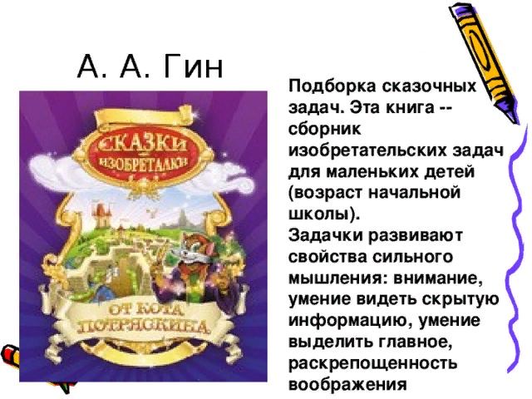
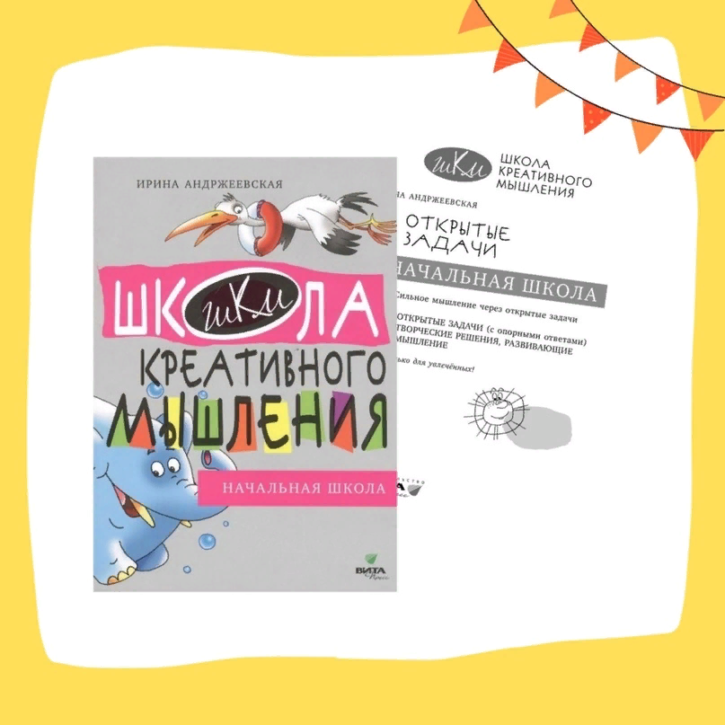
ГДЕ ВЗЯТЬ ОТКРЫТЫЕ ЗАДАЧИ ?
Начальная школа. Открытые задачи: сильное мышление через открытые задачи Андржеевская
Ирина Юрьевна
https://podumat.ru/collections/

